Slide 1
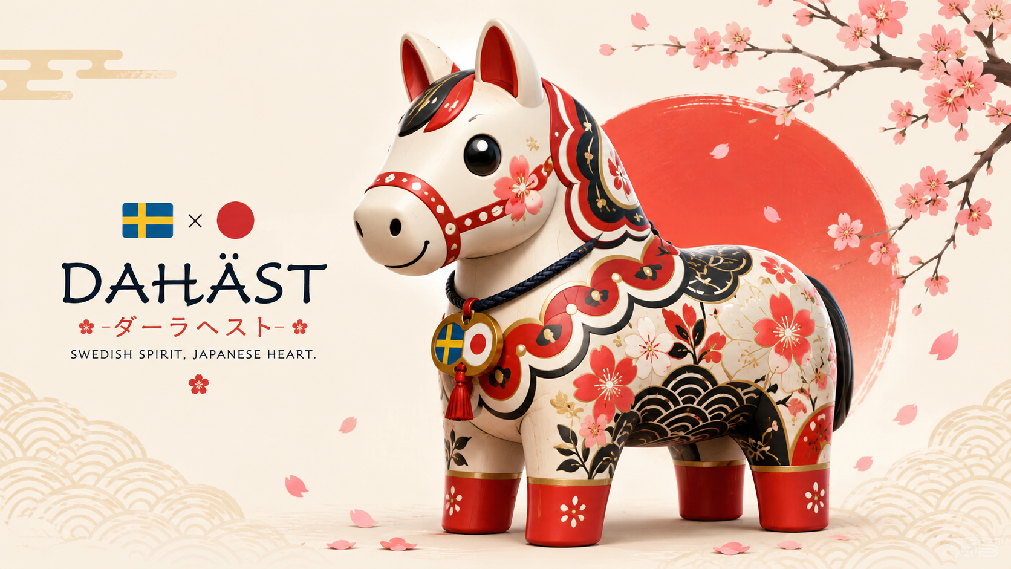

Slide 2
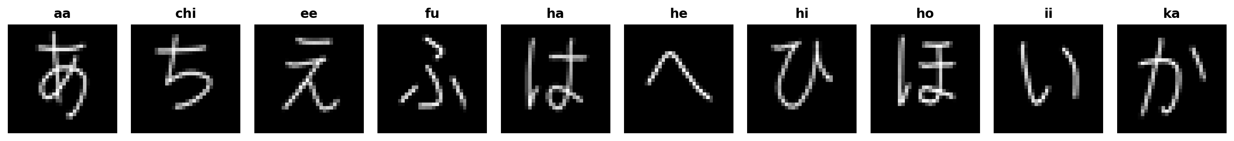
HiraBot 3000
Hiragana-klassificering med PCA & KNN
4 600
46
bilder
klasser

Slide 3
Visit Lagom
Officiellt är HiraBot 3000 en gullig språk-AI skapad av turistbyrån Visit Lagom. Den hjälper nybörjare att känna igen tecken som:
あ, い och う.
Men bakom kulisserna sitter turistbyråns kampanjchef i en konferenssal full av dalahästar och viskar:
“Först lär den sig hiragana. Sedan lär den sig slogans. Sedan… bokar hela Japan weekendresor till Dalarna.”

Slide 4

Ladda & “encode” data
1. Bildladdning
4 600 JPEG-bilder läses som gråskala
Dataset
2. Resize & flatten
46 hiraganatecken (klasser)
32×32 px → 1 024 features per bild
Cirka 100 bilder per klass
4 600 bilder totalt
3. Normalisering
Pixelvärden skalas 0.0 till 1.0
Balanserat dataset
Stratifierad 80/20 split
4. Etikettkodning
Mappnamn → heltal via LabelEncoder

Slide 5

PCA & KNN
PCA — Dimensionsreducering
KNN — Klassificering
1 024 → 173 komponenter
Bästa k = 1
→ Behåller 95.1% av variansen
→ Testar k = 1–20 på testdatan
→ Anpassas ENBART på träningsdata
→ Väljer k med högst accuracy
→ Förhindrar dataläckage
→ Enkel, snabb, ingen träningsfas
→ Motverkar dimensionsförbannelsen
→ Bygger på avstånd i PCA-rum

Slide 6

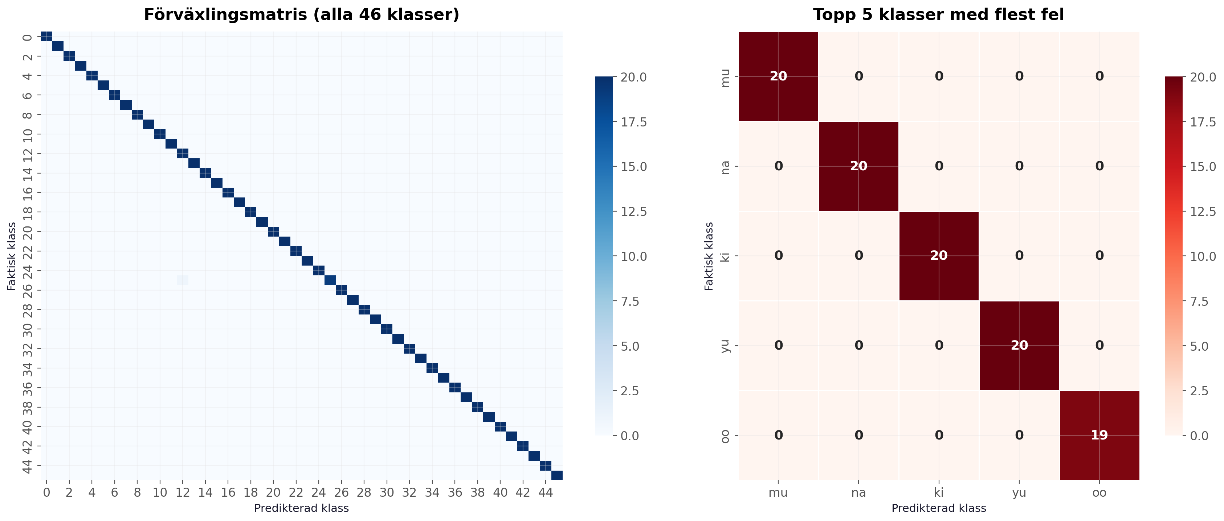
Analys — Förväxlingsmatris
Diagonal = korrekt | Utanför = förväxling | Fokusmatris visar de 5 svåraste klasserna

Slide 7

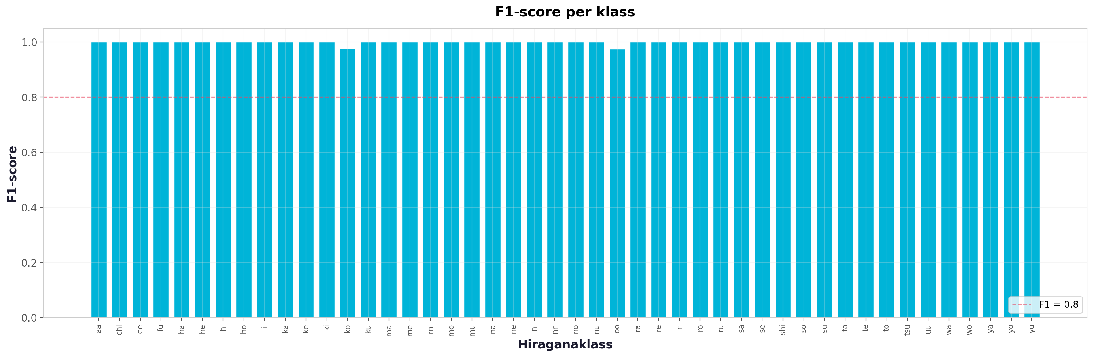
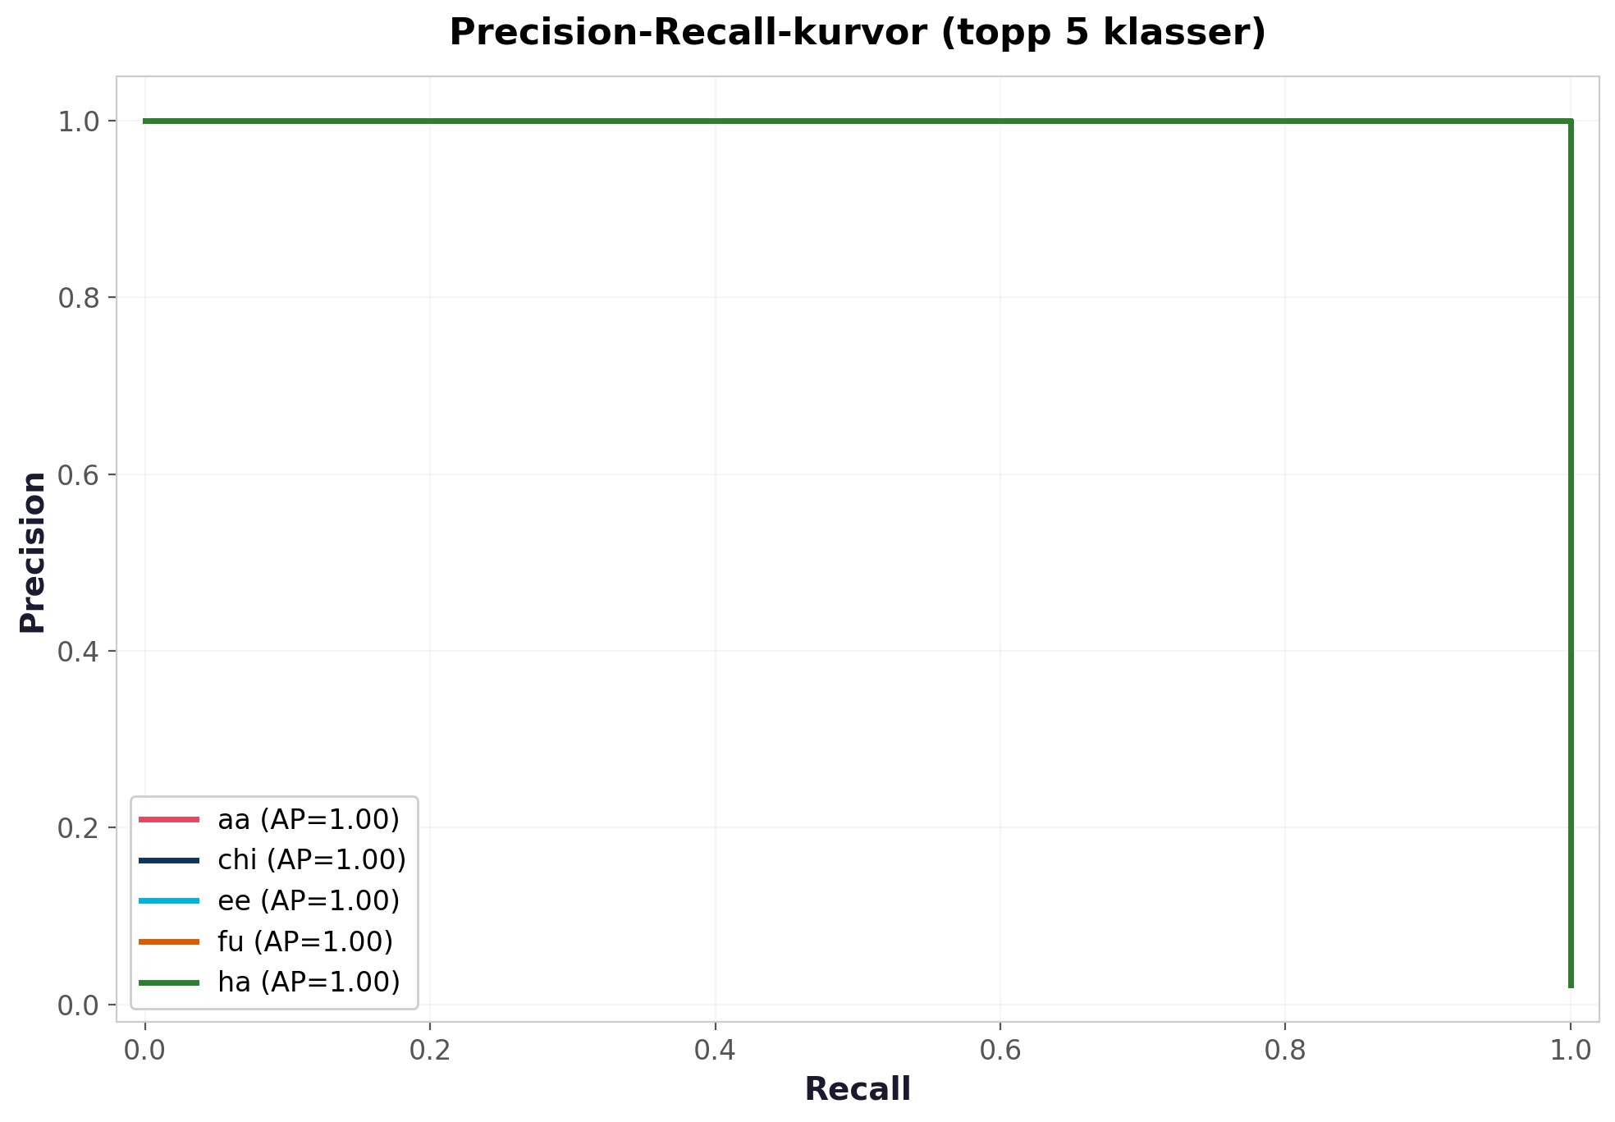
Visualisering
Tolkning
✓ Alla 46 klasser har F1 ≥ 0.95
✓ Ingen klass under 0.8-tröskeln
✓ PR-kurvor nära perfekta
✓ Modellen generaliserar väl

Slide 8
Visualisering

Slide 9
Visualisering

Slide 10

Slutsats
99.9%
PCA fungerar
1 024 → 173 features utan att tappa viktig information. 83% dimensionsreducering.
accuracy på testdatan
KNN räcker
Enkel modell som ger ett nästan perfekt resultat. Ingen deep learning behövs.
Balanserat dataset
Stratifierad split + balanserade klasser → pålitliga mått.
Minimal förväxling
Bara 1 felklassificering av 920. Klass 'oo' förväxlades.
HiraBot 3000 fungerar på vår testdata.

Slide 11
Resultat
HiraBot 3000 fungerar nästan lite för bra och Istället för effektiv propaganda börjar den skriva extremt artiga och märkliga meddelanden överallt.
Ingen blir hjärntvättad, men plötsligt börjar japanska turister fråga resebyråer om midsommar, allemansrätten och varför svenskar lägger fisk som luktar illa i burkar.
Visit Lagom kallar det en framgång!

Slide 12
